Slide 1

kanker
AGNES TIA DEWI N. (D11.2014.01819)
AHMAD DUGO (D11.2014.01924)
MIRANTI SHINTA D. (D11.2014.01902)

Slide 2

Definisi Kanker (Tumor Ganas)
Kanker adalah penyakit akibat pertumbuhan tidak normal dari sel-sel jaringan tubuh yang berubah menjadi sel Kanker. Dalam perkembangannya, sel-sel Kanker ini dapat menyebar ke bagian tubuh lainnya sehingga dapat menyebabkan kematian.
Kanker sering dikenal sebagai tumor, namun tidak semua tumor adalah kanker. Tumor adalah segala benjolan tidak normal atau abnormal. Tumor dibagi dalam 2 golongan, yaitu tumor jinak dan tumor ganas. Kanker adalah istilah umum untuk semua jenis tumor ganas
Kanker dapat menimpa semua orang, pada setiap bagian tubuh, dan pada semua golongan umur.

Slide 3

Gejala dan Tanda
Waktu buang air besar atau kecil ada perubahan kebiasaan atau gangguan.
Alat pencernaan terganggu dan susah menelan.
Suara serak atau batuk yang tak sembuh-sembuh.
Payudara atau di tempat lain ada benjolan (tumor).
Andeng – andeng (tahi lalat) yang berubah sifatnya, menjadi semakin besar dan gatal.
Darah atau lendir yang abnormal keluar dari tubuh.
Adanya koreng atau borok yang tak mau sembuh-sembuh.

Slide 4
Patofisiologi Kanker
Mekanisme terjadinya kanker ada tiga tahap perubahan:
« Tahap inisiasi
Pada tahap ini sel normal berpotensi berubah menjadi sel kanker akibat rangsangan karsinogen sebagai inisiator. Inisiatro dapat langsung merubah DNA atau melalui metabolisme sel sehingga DNA pecah. Di tahap ini perubahan bersifat ireversibel.
« Tahap promotor
Karsinogen akan mengubah sel terinisiasi menjadi sel kanker dan bersifat reversibel.
« Tahap perubahan menetap atau progresif
Terjadi pembelahan sel yang tidak terkendali, tanpa memerlukan inisiator atau promotor. Sel kanker menghasilkan faktor angiogenesis yaitu faktor pertumbuhan vaskuler untuk nutrisi sel kanker.

Slide 5

Diagnosis
1. Deteksi Dini
Pendiagnosaan kanker dimulai ketika seserorang mulai mengalami gejala-gejala yang tidak wajar yang merupakan perringatan tahap awal. Gejala kanker secara umum :
Nyeri.
Pendarahan atau pengeluaran cairan yang tidak wajar.
Perubahan kebiasaan buang air besar
Penurunan berat badan dengan cepat akibat kurang lemak dan protein (kaheksia)
Benjolan pada payudara
Gangguan pencernaan, misalnya sukar menelan yang terus menerus.
Tuli, atau adanya suara – suara dalam telinga yang menetap.
Luka yang tidak sembuh – sembuh
Perubahan tahi lalat atau kulit yang mencolok

Slide 6
2. Pemeriksaan
Pemindaian/scanning (misalnya pemindaian hati atau tulang)
Pewarnaan terhadap jaringan sehingga bila ada kanker jaringan patologis dapat diketahui.
CT (Computed Tomography)
MRI (Magnetic Resonance Imaging)
Mediastinoskopi
Biopsi sumsum tulang, yaitu pengambilan sample jaringan tubuh.
Endoskopi, untuk melihat kanker di bagian dalam tubuh manusia.

Slide 7

Setelah terdeteksi adanya kanker dalam tubuh seseorang, maka dokter akan melakukan biopsy (pengambilan sampel tubuh) untuk mengetahui seberapa ganasnya tumor tersebut. Ada beberapa metode untuk menentukan tahap-tahap kanker. Sistem yang banyak digunakan adalah sistem TNM, singkatan dari tumor (T), node (N), dan metastasis (M). TNM didasarkan pada tiga faktor :
a. Berapa besar tumor utama dan dimana letaknya? (T). Menggunakan angka (0-2) untuk ukuran dan huruf (a-b) untuk lokasinya.
T1: Ukuran tumor adalah 5 cm (cm) atau lebih kecil.
T1a: Tumor ini dangkal.
T1b: Tumor ini dalam.
T2: Ukuran tumor lebih besar dari 5 cm.
T2a: Tumor ini dangkal.
T2b: Tumor ini dalam.

Slide 8
b. Apakah sel menyebar ke kelenjar getah bening ? (N). Setiap jenis tumor mengalir ke kelenjar getah bening di dekatnya disebut kelenjar getah bening regional
N0: Kanker belum menyebar ke kelenjar getah bening regional.
N1: Kanker telah menyebar ke kelenjar getah bening regional.
c. Apakah sel menyebar ke bagian tubuh yang lain/ metastasis? (M)
M0: Kanker tidak metastasis.
M1: Terdapat metastasis ke bagian lain dari tubuh.
Histologis grade (G). Histologis grade menggambarkan betapa berbedanya sel-sel kanker dari sel-sel jaringan normal ketika diperiksa di bawah mikroskop, apakah termasuk grade (G) rendah atau G tinggi.
Kanker tahap pengelompokan
Dokter menetapkan tahap kanker dengan menggabungkan klasifikasi T, N, dan M.
Tahap I: meliputi tumor grade rendah, T1a, T1b, T2a, T2b, dan N0, M0.
Tahap II: tumor grade tinggi, T1a atau T2a, N0, M0.
Tahap III: tumor grade tinggi ,T2b, N0, M0.
Tahap IV: tumor grade rendah atau tinggi, N1,M1,T1- T2.

Slide 9

Klasifikasi Kanker
Jenis-jenis kanker :
1) Karsinoma
Jenis kanker yang berasal dari sel yang melapisi permukaan tubuh atau permukaan saluran tubuh, misalnya jaringan seperti sel kulit, testis, ovarium, kelenjar mucus, sel melanin, payudara, leher rahim, kolon, rectum, lambung, pancreas, dan esofagus.
2)Limfoma
Jenis kanker yang berasal dari jaringan yang membentuk darah, misalnya jaringan limfe, lacteal, limfa, berbagai kelenjar limfe, timus, dan sumsum tulang. Limfoma spesifik antara lain adalah penyakit Hodgkin (kanker kelenjar limfe dan limfa)
3)Leukemia
Kanker jenis ini tidak membentuk massa tumor, tetapi memenuhi pembuluh darah dan mengganggu fungsi sel darah normal.

Slide 10
4)Sarkoma
Yaitu jenis kanker dimana jaringan penunjang yang berada dipermukaan tubuh seperti jaringan ikat, termasuk sel - sel yang ditemukan diotot dan tulang.
5)Glioma
Yaitu kanker susunan syaraf, misalnya sel-sel glia (jaringan penunjang) di susunan saraf pusat.
6)Karsinoma in situ
Yaitu istilah yang digunakan untuk menjelaskan sel epitel abnormal yang masih terbatas di daerah tertentu sehingga masih dianggap lesi prainvasif (kelainan/luka yang belum memyebar)

Slide 11

Kanker menurut gejala organ yang diganggu :
Kanker Otak
Sakit kepala yang sangat pada pagi hari dan berkurang pada tengah hari, epilepsi, lemah, mati rasa pada lengan dan kaki, kesulitan berjalan, mengantuk, perubahan tidak normal pada penglihatan, perubahan pada kepribadian, perubahan pada ingatan, sulit bicara.
Kanker mulut
Terdapat sariawan pada mulut, lidah dan gusi yang tidak kunjung sembuh.
Kanker Tenggorokan
Batuk terus menerus, suara serak atau parau.
Kanker Paru-paru
Batuk terus - menerus, dahak bercampur darah, rasa sakit di dada.
Kanker Payudara
Adanya benjolan, penebalan kulit (tickening), perubahan bentuk, gatal - gatal, kemerahan, rasa sakit yang tidak berhubungan dengan menyusui atau menstruasi.

Slide 12
Kanker saluran pencernaan
Adanya darah dalam kotoran yang ditandai dengan warna merah terang atau hitam, rasa tidak enak terus - menerus pada perut, benjolan pada perut, rasa sakit setelah makan, penurunan berat badan.
Kanker Rahim (uterus)
Pendarahan diperiode - periode datang bulan, pengeluaran darah saat mens yang tidak seperti biasanya dan rasa sakit yang luar biasa.
Kanker Indung Telur (ovarium)
Pada fase lanjut barulah muncul gejala.
Kanker Kolon
Pendarahan pada rectum, ada darah pada kotoran, perubahan buang air besar (diare yang terus menerus atau sulit buang air besar).
Kanker Kandung Kemih atau Ginjal
Ada darah pada air seni, rasa sakit atau perih pada saat buang air kecil, keseringan atau kesulitan buang air kecil, sakit pada kandung kemih.
Kanker prostat
Kencing tidak lancar, rasa sakit yang terus menerus pada pinggang belakang, penis dan paha atas.
Kanker buah zakar/testis
Adanya benjolan pada buah zakar, ukuran penampungan pada buah zakar yang membesar dan menebal secara mendadak, sakit pada perut bagian bawah, dada membesar atau melembek.
Limfoma
Kelenjar getah bening membesar, kenyal seperti karet, gatal - gatal, berkeringat pada waktu tidur malam, demam atau penurunan berat badan tanpa sebab yang jelas.
Leukemia
Pucat, kelelahan kronis, penurunan berat badan, sering kena infeksi, mudah terluka, rasa sakit pada tulang dan persendian, mimisan.
Kanker Kulit
Benjolan pada kulit yang menyerupai kutil (mengeras seperti tanduk), infeksi yang tidak sembuh - sembuh, bintik-bintik berubah warna dan ukuran, rasa sakit pada daerah tertentu, perubahan warna kulit berupa bercak-bercak.
Komplikasi
Komplikasi yang sering terjadi pada pasien kanker adalah infeksi yaitu pada pengidap kanker stadium lanjut. Infeksi terjadi akibat kekurangan protein dan zat gizi lainnya serta penekanan sistem imun yang sering terjadi setelah pengobatan konvensional.

Slide 13
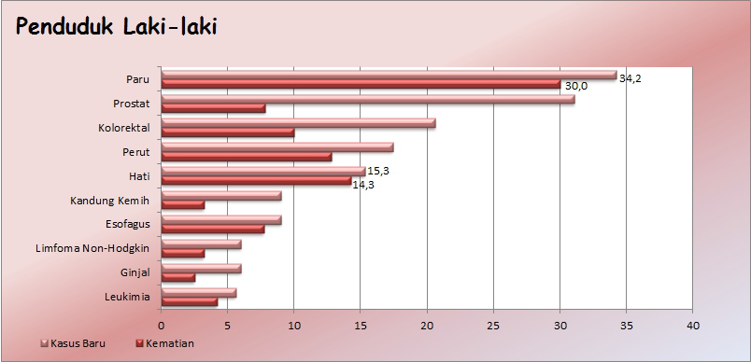
Epidemiologi
Estimasi Persentase Kasus Baru dan Kematian Akibat Kanker pada Penduduk Laki-laki dan Perempuan di Dunia Tahun 2012

Slide 14
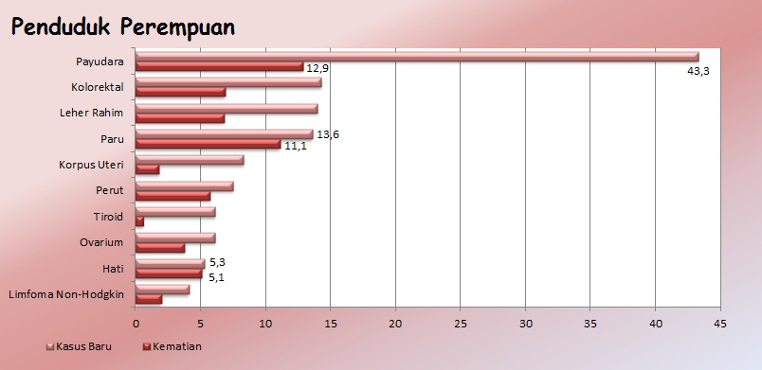

Slide 15
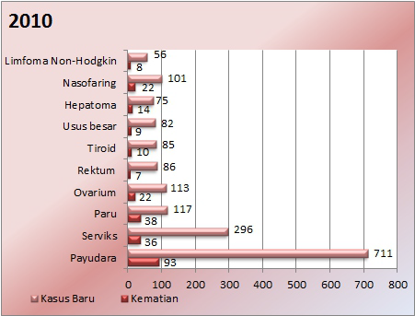

Slide 16
Prevalensi Penyakit Kanker pada Penduduk (‰)
Menurut Kelompok Umur Tahun 2013

Slide 17
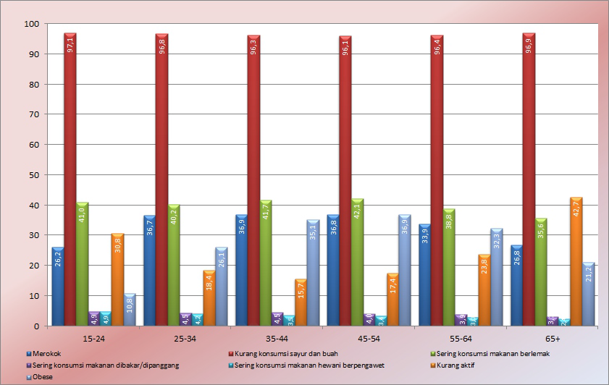
Proporsi Faktor Risiko Penyakit Kanker pada Penduduk
Menurut Kelompok Umur Tahun 2013

Slide 18

Faktor Risiko
· Faktor Genetik
· Faktor Karsinogen, di antaranya yaitu zat kimia, radiasi, virus, hormon, dan iritasi kronis
· Faktor Perilaku/Gaya Hidup, diantaranya yaitu merokok, pola makan yang tidak sehat, konsumsi alkohol,
dan kurang aktivitas fisik.

Slide 19

Pengobatan
Pengobatan Kanker terdiri dari salah satu atau kombinasi dari beberapa prosedur berikut :
Pembedahan (operasi)
Penyinaran (Radio-terapi)
Pemakaian obat-obat pembunuh sel Kanker (sitostatika / kemoterapi)
Peningkatan daya tahan tubuh (imunoterapi)
Pengobatan dengan hormon

Slide 20
Meskipun penyebab Kanker secara pasti belum diketahui, setiap orang dapat melakukan upaya pencegahan dengan cara hidup sehat dan menghindari penyebab Kanker :
1. Mengenai makanan :
Mengurangi makanan berlemak yang berlebihan.
Lebih banyak makan makanan berserat.
Lebih banyak makan sayur-sayuran berwarna serta buah-buahan,beberapa kali sehari.
Lebih banyak makan makanan segar.
Mengurangi makanan yang telah di awetkan atau disimpan terlalu lama.
Membatasi minuman alkohol.
2. Hindari diri dari penyakit akibat hubungan seksual.
3. Hindari kebiasaan merokok. Bagi perokok : berhenti merokok.
4. Upayakan kehidupan seimbang dan hindarin stress.
5. Periksakan kesehatan secara berkala dan teratur.

Slide 21


Slide 22

Ebook kanker terbitan http://www.untuksehat.co.cc/
Infodatin Kanker 2015 http://yayasankankerindonesia.org/
Sholihah Anisfatus Lini, dkk. 2010. Sel kanker dan kromosom abnormal. Depok. FKM Universitas Indonesia. Atau file:///D:/CANCER/Kanker%20_%20Acuriousity.html

Slide 23


